Slide 1
Objektorienteret Programmering i C++
6. februar 2025

Slide 2
Ole Dolriis - CV
1953 Født i København
1976-1977 Programmør Danfoss
1977-1979 Programmør Regnecentralen
1979-1983 Softwareudvikler og projektleder ELSAM (Ørsted)
1983-1989 Softwareudvikler og projektleder Mærsk Data
1989-1993 Projektchef Mærsk Data
1993-2001 Underviser TietgenSkolen (Datamatikeruddannelsen)
2001-2006 Lektor Ingeniørhøjskolen Odense Teknikum
2006- Lektor/Ingeniørdocent SDU
2024- Underviser Københavns Erhvervsakademi (KEA)
Uddannelse
High School Graduate 1972 Pennsylvania, USA
Mat./fys. Student 1974 Mulernes Legatskole
EDB-assistent 1976 Tietgenskolen
HD (regnskab) 1986 Odense Universitet
Bachelor i datalogi 1998 Aalborg Universitet
Cand. scient. i datalogi 2007 Aalborg Universitet
Cand. mag. i historie 2016 Syddansk Universitet

Slide 3
Row call

Slide 4
Studieordning
Målbeskrivelse - viden
Objektorienteret programmering i C++ (CPP):
grundlæggende objektorienteret C++ programmering
kontrolstruktur: betingede udtryk, løkkestrukturer
input/output: tastatur, skærm
standard biblioteksfunktioner
klasser, objekter, konstruktør, destruktør
pointere, dynamisk hukommelsesallokering, funktions- og operatoroverload
containers, arrays
arv

Slide 5
Studieordning
Målbeskrivelse - færdigheder
Efter gennemførelse af kurset kan den succesfulde studerende:
•Skrive og kompilere syntaktisk korrekt C++ kode inden for de områder der er angivet i fagbeskrivelsen under punktet “Målbeskrivelse - viden”
Målbeskrivelse - kompetencer
Efter gennemførelse af kurset kan den succesfulde studerende:
•analysere relativt simple problemstillinger og dertil udvikle et program til løsning af problemerne
skrive relativt simple, velfungerende programmer i et objektorienteret sprog på baggrund af en specifikation

Slide 6
Eksamen
3 timers skriftlig eksamen
Intern censur

Slide 7
(Meget) Foreløbig kursusplan OOP C++
6: Introduktion; udviklingsmiljø; det første program
7: Simple programelementer; sekvens, operatorer; intro. til klasser
8: Selektion og iteration; opgaver i Dato-klassen; arrays
9: Associering, aggregering og arv
10: Associering, aggregering og arv (fortsat)
11: Pointere; dynamisk hukommelsesallokering; operatoroverload
12: Opsamling og konsolidering
14: Opsamling og konsolidering
15: Opgaveløsning
16: Introduktion til datastrukturer
17: Repetition og opgaveløsning
18: Prøveeksamen

Slide 8
Udviklingsmiljø - IDE
Microsoft
Visual Studio
2022 eller tidligere

Slide 9
Undervisningsmaterialer?
Egenproducerede/YouTube-videoer
”Engineering problem solving with C++”, 4. udg., Dolores M. Etter & Jeanine A. IngberGregorie et al.
”Professional C++”, xth ed., Gregorie et al.
www.cplusplus.com/doc/tutorial
www.cplusplus.com/reference

Slide 10
ChatGPT
Har allerede medført store ændringer i softwareudviklingen i industrien.
Hvad kan den i forhold til programmering?
Hvordan skal I bruge den?
Hvor meget har I allerede brugt den?

Slide 11
Citat
”Alt det der med syntaks
GLEM DET!
ChatGPT kan klare det.
De skal blive gode til at læse og finde fejl i kode, de ikke selv har skrevet.”

Slide 12
C++
er et nærmest astronomisk stort programmeringssprog med et klassebibliotek, så Guderne må sig forbarme, og intet levende menneske har detaljeret overblik over.
Ergo, I må ikke forvente, at jeg kan hjælpe jer med det hele ☺

Slide 13
C++
er en stor pædagogisk udfordring som begyndersprog.
Compileren er tit både besværlig og uforståelig – det samme kan fejlmeddelelserne være.
En lidt overfladisk tilgang her i starten kan derfor være nyttig i forhold til realistiske læringsmål.
Det er ikke meningen, at I skal forstå det hele til bunds her på 2. semester.

Slide 14
Underviserens opgave
er at sørge for, at hovedfeltet ikke falder for tidsgrænsen. Det er ikke at køre om kap med udbryderne hen over det næste bjerg.
Hiv fat i trøjen på ham, hvis I synes, det går for stærkt.
Differentieret undervisning tilbydes.

Slide 15
Den studerendes opgave
er at blive så god som mulig til at programmere i den begrænsede tid, der er til rådighed, primært gennem opgaveløsning og ikke så meget ved lærebogslæsning.
At bestå eksamen med en hæderlig karakter bør ikke være det eneste mål.

Slide 16
Hvordan skal vi gribe det an?
Vil I helst have en lærebog?
Gider I at læse?
Eller vil I hellere se YouTubes eller andre videoer?
Gider I at høre efter, hvad jeg siger i timerne, eller vil I hellere sidde og fedte med et eller andet på jeres computer eller telefon?

Slide 17
Hvad er et program?
Et computerprogram, eller blot program, er en samling instruktioner, som sætter computeren i stand til at løse en bestemt opgave. Software er en generel betegnelse for samlinger af programmer.

Slide 18
Typer af systemer
Informationssystemer (IS) er forholdsvis store applikationer som håndterer store datamængder og interagerer med (mange) andre systemer.
Udvikling af indlejrede systemer er som oftest en ganske anden historie, fordi de som regel er forholdsvis små og har en ‘vandtæt’ specifikation.
Kunstig intelligens og/eller maskinlæring er så en helt tredje historie, som kort fortalt går ud på at løse særdeles vanskelige problemer.

Slide 19
Om programmer…
“… et program er kun fejlfrit, indtil man finder den næste fejl.”
“At skrive et program har mere til fælles med at skrive en bog end med at konstruere en hvilken som helst fysisk genstand.”

Slide 20
Om programmering
A få et lille program til at virke er meget nemt, og det kan bevises matematisk, at det er fejlfrit.
At skrive et stort program, som er fejlfrit, er umuligt, og det kan også bevises.
At få et stort program til at virke bare sådan nogenlunde er overordentlig vanskeligt (tæt på raketvidenskab).
Mange mennesker, som tror de ved noget om programmering, er kun bekendt med punkt 1.

Slide 21
Om programmering
Man kan ikke lære at programmere ved at læse en bog.
Det kræver mange timers øvelse og mindst to års fuldtidsbeskæftigelse at blive fuldbefaren.
Det er et håndværk.

Slide 22
Succesfuld programmerings forudsætninger
Omtanke
Præcision
Tålmodighed
Disciplin

Slide 23
Man skal være forberedt på at komme til at bruge en masse tid på at finde helt trivielle fejl.
Man kan med fordel tillægge sig nogle gode vaner fra start af.

Slide 24
Programmeringssprog
Cobol Fortran PL1
Pascal Python LISP
Algol C C++
Assembler Java C#
HTML JavaScript XML

Slide 25
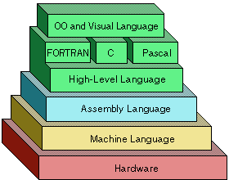
Niveauer

Slide 26
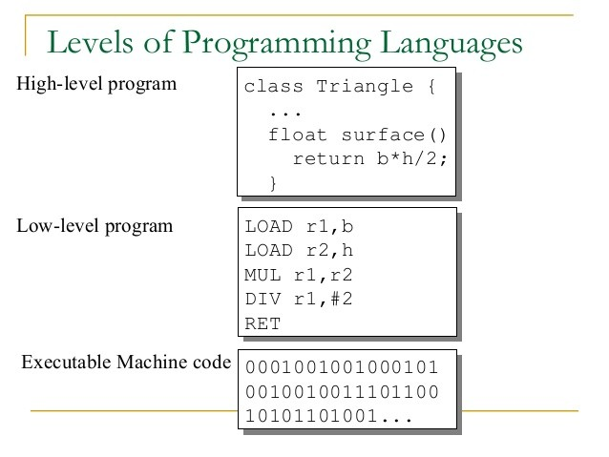
High og low level programmer

Slide 27
Hvad kan vi?
Sekvens
Selektion
Iteration

Slide 28
Tilgangen
Vi går i gang med at skrive de første programmer allerede nu.
Derfor vil der være en hel del ting, som I måske ikke forstår fra start af; men det kommer I til ”as we go”.
Det er min erfaring, at det er den mest effektive pædagogiske metode.
Men jeg er naturligvis helt med på, at folk lærer forskelligt.

Slide 29
Det første program
#include <iostream>
using namespace std;
int main()
{
cout << "Hello Class!" << endl;
return 0;
}
// C++ er case-sensitiv (A != a)

Slide 30
Hvorfor OO og hvad går det ud på?
OOP er det største fremskridt i programmeringens historie.
Et program består af interagerende objekter.
Objekterne er indkapslede og arbejdsdelingen er klar.
Small is beautiful.
Genbrugelige komponenter.

Slide 31
Klassebegrebet
En klasse i C++ (og andre objektorienterede sprog) kan beskrives som en skabelon for objekter. Objekter er karakteriseret ved at have:
Identitet
Tilstand
Adfærd
Objekter er forekomster eller instanser af klasser.

Slide 32
En simpel klasse
#include <string>
using namespace std;
class Bil
{
public:
Bil();
Bil(string, int);
string getRegNr();
int getAargang();
~Bil();
private:
// Attributter er ALTID private
string regNr;
int aargang;
};

Slide 33
Data types
også kaldet
Primitive datyper

Slide 34
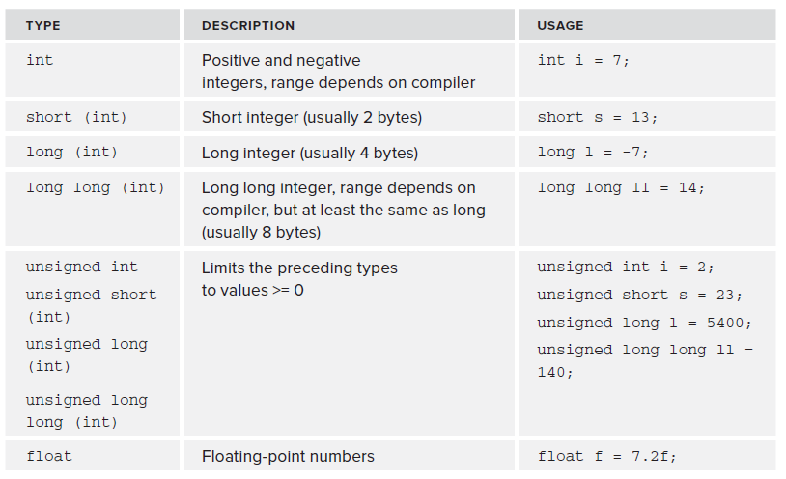

Slide 35
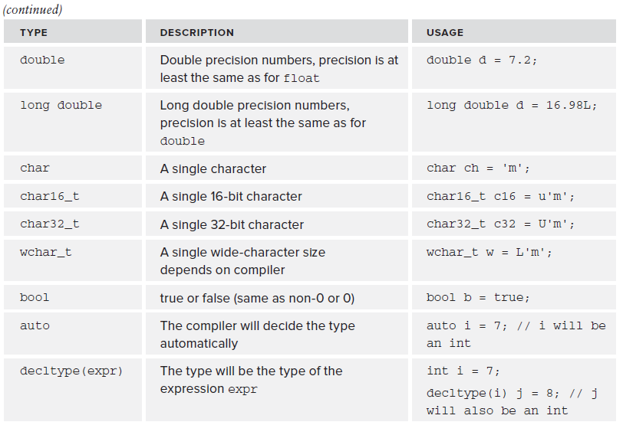

Slide 36
Tekst
Tekst gemmes i objekter af klassen string.
Strings er arrays af datatypen char.
For at bruge strings skal man skrive: #include <string>

Slide 37
Repræsentation
1 bit er mindste enhed: 0 eller 1
1 byte fylder 8 bits
1 char fylder 1 byte
1 int fylder 4 bytes
1 double fylder 8 bytes

Slide 38
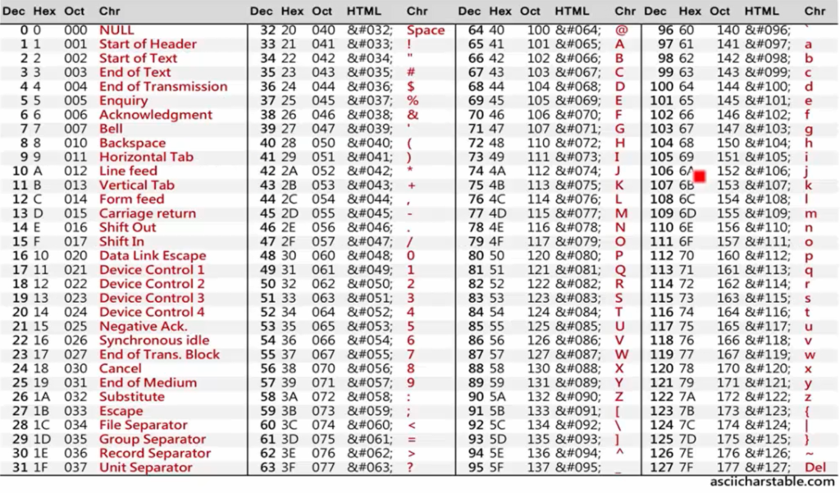
ASCII alfabetet

Slide 39
Forskellen på primitive datatyper og objekter (i runde tal)
Primitive datatyper har fast længde.
Det har objekter som udgangspunkt IKKE.

Slide 40
Operators

Slide 41
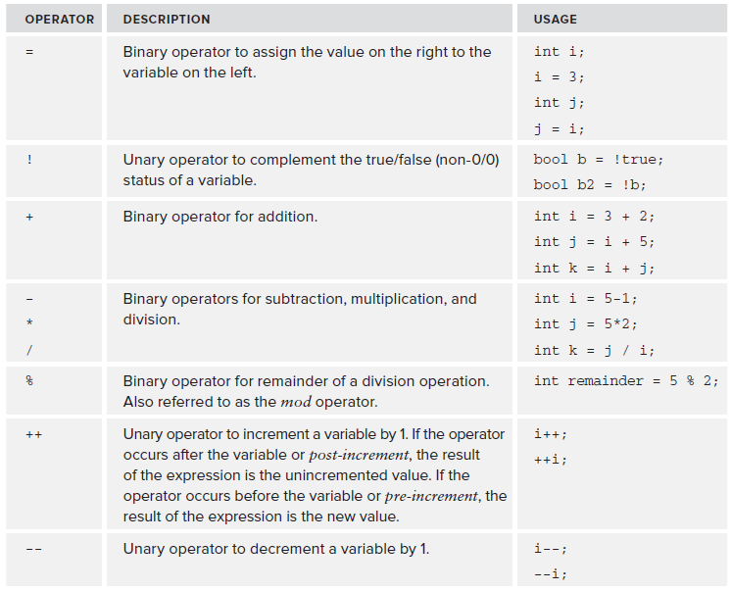

Slide 42
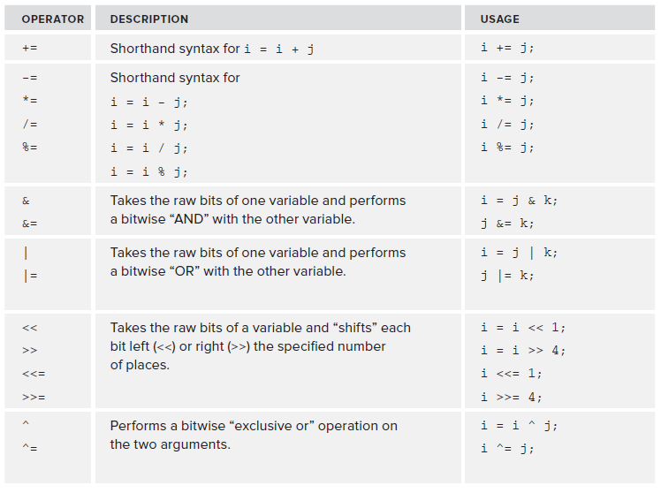

Slide 43
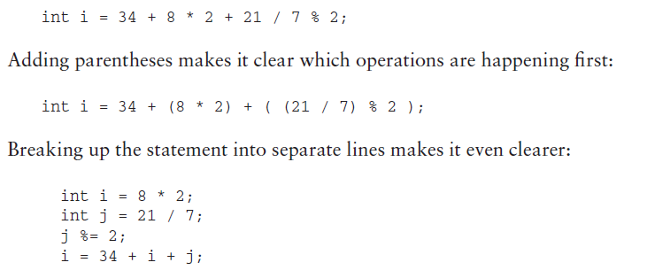
Evalueringsrækkefølge for beregningsudtryk:

Slide 44
Har I set tutorials – om klasser?
https://www.youtube.com/watch?v=vz1O9nRyZaY
https://www.youtube.com/watch?v=b9wialxvcV

Slide 45
Mine kommentarer
Problematisk navngivning
Alt for mange kommentarer.
Mutator-metoder er noget skrald, hvis attributterne er private.
const er ikke særlig vigtig.
2’eren er ret forvirrende til sidst.
Krøllede parenteser under hinanden.

Slide 46
Forslag modtages gerne
Hvis I finder nyttige tutorials, så gør dem venligst tilgængelige for alle.

